Slide 1
O orgulho e a humildade.
Missão do homem inteligente na Terra
O Evangelho Segundo o Espiritismo, capítulo 7

Slide 2
Mateus 5
Bíblia Almeida Corrigida Fiel (João Ferreira de Almeida)
³ Bem-aventurados os pobres de espírito, porque deles é o reino dos céus;

Slide 3
Mateus 5
Bíblia Almeida Corrigida Fiel (João Ferreira de Almeida)
³ Bem-aventurados os pobres de espírito, porque deles é o reino dos céus;
Pobres de espírito => Humildes

Slide 4
A quem pertence o “reino da Terra”?

Slide 5
KARDEC, Allan. O Céu e o Inferno. [Tradução de Guillon Ribeiro]. Rio de Janeiro: FEB, 2002.

Slide 6
A Rainha de Oude
O Céu e o Inferno, 2ª parte, cap VII

Slide 7
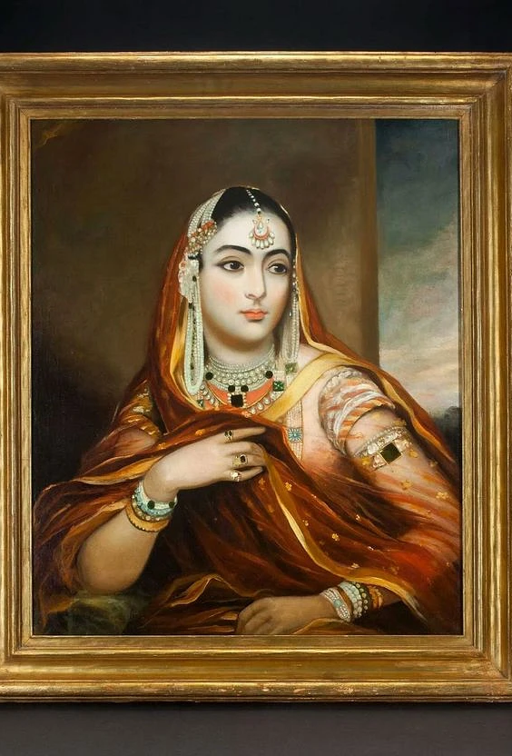
A Rainha de Oude
Chamada Malika Kishwar
Seguia a purdah
Viajou em 1856 para a Inglaterra para defender seu reino
Sepultada no cemitério Père Lachaise em 1858

Slide 8
A Rainha de Oude
1. Quais as vossas sensações ao deixardes o mundo terrestre?
— R. Ainda perturbada, torna-se-me impossível explicá-las.
— P. Sois feliz?
— R. Tenho saudades da vida... Não sei... experimento acerba dor da qual a vida me libertaria... quisera que o corpo se levantasse do túmulo...

Slide 9
A Rainha de Oude
2. Lamentais o ter sido sepultada entre cristãos, que não no vosso país?
— R. Sim, a terra indiana menos me pesaria sobre o corpo.
— P. Que pensais das honras fúnebres tributadas aos vossos despojos?
— R. Não foram grande coisa, pois eu era rainha e nem todos se curvaram diante de mim... Deixai-me... forçam-me a falar, quando não quero que saibais o que ora sou... Asseguro-vos, eu era rainha...

Slide 10
A Rainha de Oude
5. Vós, que vivestes nos esplendores do luxo, cercada de honras, que pensais hoje de tudo isso?
— R. Que tenho direito.
— P. A vossa hierarquia terrestre concorreu para que tivésseis outra mais elevada nesse mundo em que ora estais?
— R. Continuo a ser rainha... que se enviem escravas para me servirem!... Mas... não sei... parece-me que pouco se preocupam com a minha pessoa aqui... e contudo eu... sou sempre a mesma.

Slide 11
A Rainha de Oude
8. Tendes reminiscências de encarnações anteriores a esta que vindes de deixar?
— R. Deveria ter sido sempre rainha.

Slide 12
KARDEC, Allan. O Evangelho Segundo o Espiritismo. [Tradução de Guillon Ribeiro]. Rio de Janeiro: FEB, 2002.

Slide 13
O orgulho e a humildade
Bem-aventurados os pobres de espírito

Slide 14
O orgulho e a humildade
  11. A humildade é virtude muito esquecida entre vós. Bem pouco seguidos são os exemplos que dela se vos têm dado. Entretanto, sem humildade, podeis ser caridosos com o vosso próximo?

Slide 15
O orgulho e a humildade
  11. A humildade é virtude muito esquecida entre vós. Bem pouco seguidos são os exemplos que dela se vos têm dado. Entretanto, sem humildade, podeis ser caridosos com o vosso próximo? Oh! não, pois que este sentimento nivela os homens, dizendo-lhes que todos são irmãos, que se devem auxiliar mutuamente, e os induz ao bem. Sem a humildade, apenas vos adornais de virtudes que não possuis, como se trouxésseis um vestuário para ocultar as deformidades do vosso corpo.

Slide 16
O orgulho e a humildade
  O orgulho é o terrível adversário da humildade. Se o Cristo prometia o reino dos céus aos mais pobres, é porque os grandes da Terra imaginam que os títulos e as riquezas são recompensas deferidas aos seus méritos e se consideram de essência mais pura do que a do pobre. (...) Deus vos distingue pelos corpos? O envoltório do pobre não é o mesmo que o do rico? Terá o Criador feito duas espécies de homens?

Slide 17

  “Na balança divina, são iguais todos os homens; só as virtudes os distinguem aos olhos de Deus. São da mesma essência todos os Espíritos e formados de igual massa todos os corpos. Em nada os modificam os vossos títulos e os vossos nomes.”

Slide 18
Missão do homem inteligente na Terra
Bem-aventurados os pobres de espírito

Slide 19
Missão do homem inteligente na Terra
  13. Não vos ensoberbais do que sabeis, porquanto esse saber tem limites muito estreitos no mundo em que habitais. Suponhamos sejais sumidades em inteligência neste planeta: nenhum direito tendes de envaidecer-vos. Se Deus, em seus desígnios, vos fez nascer num meio onde pudestes desenvolver a vossa inteligência, é que quer a utilizeis para o bem de todos; é uma missão que vos dá, pondo-vos nas mãos o instrumento com que podeis desenvolver, por vossa vez, as inteligências retardatárias e conduzi-las a Ele.

Slide 20
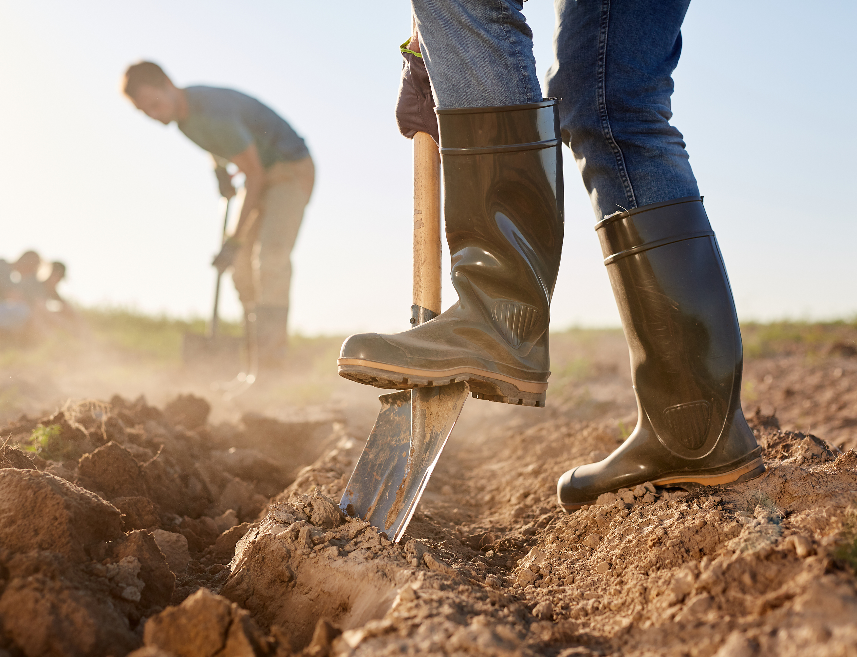
  “Que diríeis, se esse ajudante, em vez de trabalhar, erguesse a enxada para ferir seu patrão?”

Slide 21
Missão do homem inteligente na Terra
  A inteligência é rica de méritos para o futuro, mas sob a condição de ser bem empregada. Se todos os homens que a possuem dela se servissem de conformidade com a vontade de Deus, fácil seria, para os Espíritos, a tarefa de fazer que a Humanidade avence. Infelizmente, muitos a tornam instrumento de orgulho e de perdição contra si mesmos. O homem abusa da inteligência como de todas as suas outras faculdades e, no entanto, não lhe faltam ensinamentos que o advirtam de que uma poderosa mão pode retirar o que lhe concedeu.

Slide 22
KARDEC, Allan. O Céu e o Inferno. [Tradução de Guillon Ribeiro]. Rio de Janeiro: FEB, 2002.

Slide 23
Szymel Slizgol
O Céu e o Inferno, 2ª parte, cap VIII

Slide 24
Szymel Slizgol
Pobre israelita de Vilna (atual Lituânia)
Falecido em maio de 1865
Durante 30 anos mendigou
Por toda a cidade era bem conhecida aquela voz que dizia: “Lembrai-vos dos pobres, das viúvas e dos órfãos!”
Aliviava e curava os enfermos; pagava o ensino de crianças pobres; distribuía aos necessitados a comida que lhe davam.
Foi só no mundo, e no entanto o seu enterro teve o acompanhamento de grande parte da população de Vilna, cujos armazéns cerraram as portas.

Slide 25
Szymel Slizgol
“Faz muitos séculos, vivia eu com o título de rei, ou, pelo menos, de príncipe soberano. Dentro da esfera do meu poder relativamente limitado, em confronto com os atuais Estados, era eu, no entanto, absoluto senhor dos meus vassalos, como dos seus destinos, e governava-os tiranicamente, ou antes — digamos o próprio termo — como algoz.”

Slide 26
Szymel Slizgol
“Como Espírito, permaneci na erraticidade durante três e meio séculos, e, quando ao fim desse tempo compreendi que a razão de ser da reencarnação era inteiramente outra que não a seguida por meus grosseiros sentidos, obtive à força de preces, de resignação e de pesares a permissão de suportar materialmente os mesmos sofrimentos que infligira, e mais profundamente sensíveis que os por mim ocasionados.”

Slide 27
Szymel Slizgol
“Finalmente, preenchi uma existência de abnegação e caridade, que por si resgatou as faltas de outra, cruel e injusta. Nascido de pais pobres e cedo orfanado, aprendi a ganhar o pão numa idade em que muitos consideram incapaz o raciocínio.”

Slide 28
Conclusão
Bem-aventurados os pobres de espírito

Slide 29
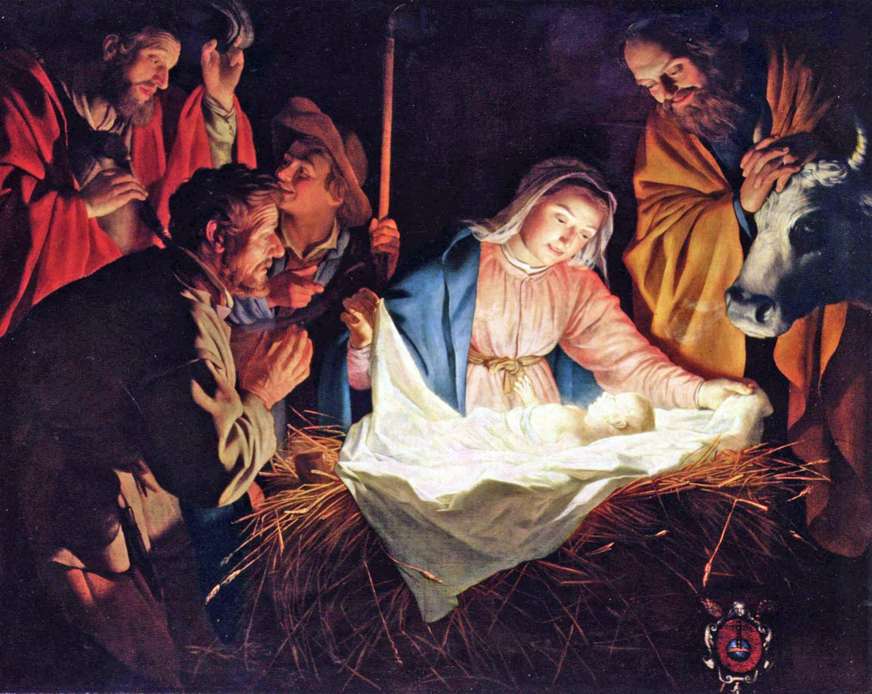
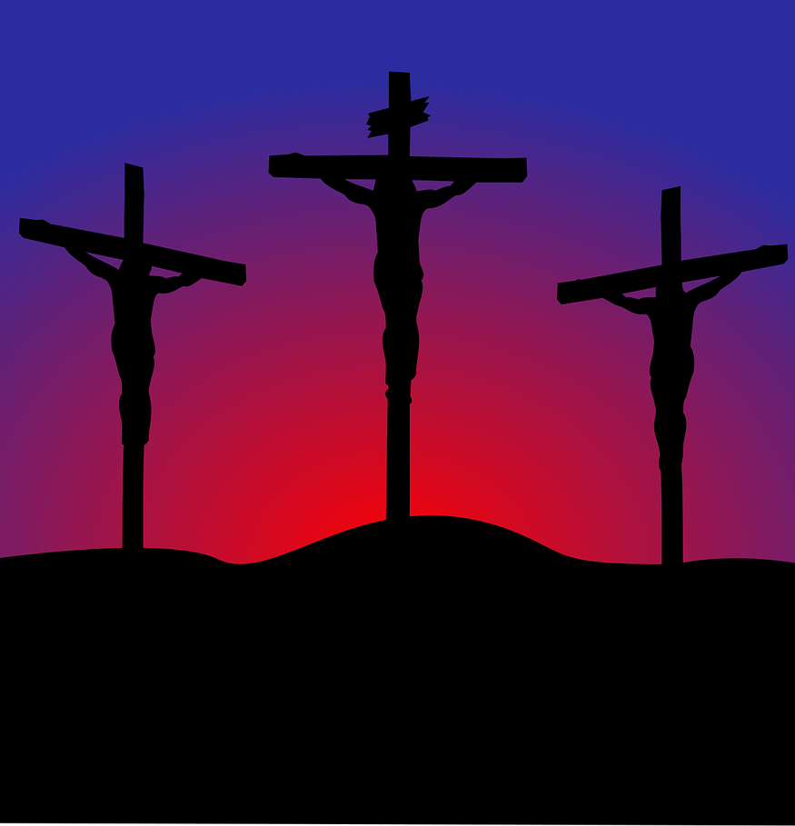
“Lembrai-vos dAquele que nos salvou; lembrai-vos da sua humildade, que tão grande o fez, colocando-o acima de todos os profetas.”
Lacordaire

